Slide 1
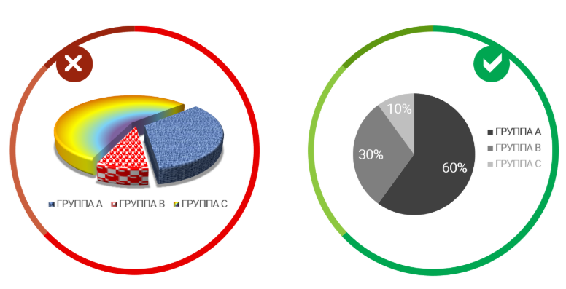
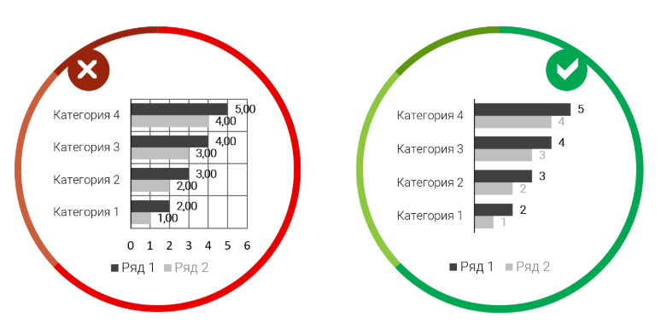
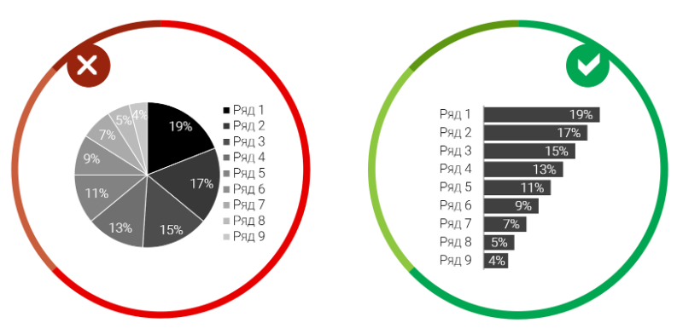
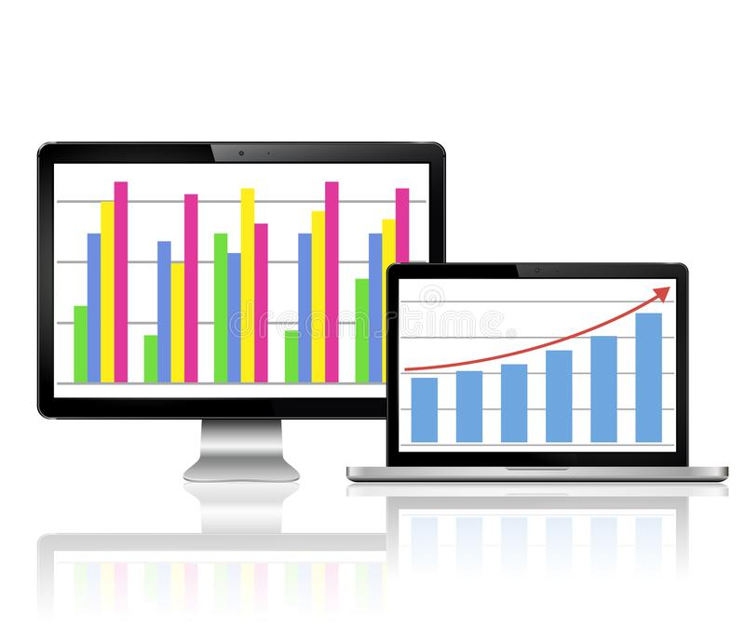
ВИЗУАЛИЗАЦИЯ ИНФОМРАЦИИ
Ахмедов Эдгар Тимурович РГПУ им. А. И. Герцена
Определение
Простой дизайн
Логический порядок
Минимум элементов
Визуализация информации — это изучение визуальных представлений абстрактных данных для усиления человеческого восприятия. Абстрактные данные включают как числовые, так и нечисловые данные, такие как текст и географическая информация.
Однако визуализация информации отличается от научной визуализации — «это визуализация информации, при которой пространственное представление выбирается, а в научной визуализации пространственное представление задано».
Дизайн не должен препятствовать пониманию или искажать данные.
Избегайте бесполезных элементов дизайна, таких как градиенты, тени, эффекты 3D. Они только отвлекают внимание читателя от сути вашего сообщения. Ваш график не становится красивым и внушительным от того, что он нарисован объемным. Это могло удивить лет двадцать назад, на заре расцвета Excel, когда еще мало кто умел строить диаграммы. Более того, 3D–графики могут вызвать оптический обман. Помните, если визуализация выполнена красиво, это еще не значит, что она выполнена качественно. Принципы хорошего дизайна: ясность, простота и минимализм.
Располагайте данные логично.
Обязательно располагайте данные в логическом порядке. Чаще всего это последовательно от большего к меньшему. Если вы показываете на диаграмме результаты опроса, где есть деление на положительные и отрицательные ответы, то логичнее их выстроить в таком порядке: «Да, Скорее да, Нет, Скорее нет, Затрудняюсь ответить». Данные можно выстраивать и от меньшего к большему, если это соответствует цели вашего сообщения. Цель всегда первична. Прежде чем приступать к построению графика, четко сформулируйте, какую идею вы хотите донести до читателей, на что хотите обратить внимание.
На диаграмме должны быть только необходимые элементы. Убирайте с ваших графиков и диаграмм все неинформативные элементы, оставляйте только необходимые. Загромождение ненужной информацией затрудняет восприятие. Например, если есть подписи значений, то линии сетки и ось не нужны, так как это дублирование информации и является графическим «мусором». Основные и вспомогательные линии сетки, если они все же необходимы, должны быть простыми и не бросающимися в глаза. Акцент всегда должен быть на основной идее, а не на вспомогательных элементах. Если следовать этому совету, то нужная информация сразу выходит на первый план.
Правильный тип графика
Главная цель визуализации — упростить и ускорить восприятие информации. Выбранный формат и тип графика должны этому способствовать, а не мешать. Например, если в круговой диаграмме больше трех-пяти значений, график становится нечитабельным. Лучше в таком случае выбрать обычную линейчатую диаграмму.
Заключение
Не игнорируйте эти простые, но очень важные правила визуализации. Берегите своих читателей. Никто не любит чувствовать себя глупо, рассматривая непонятные или нагроможденные графики и диаграммы..

